Slide 1
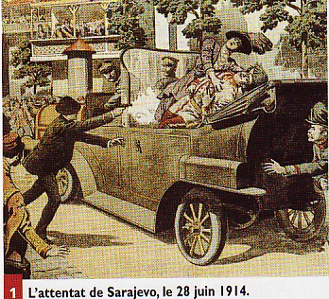
A quel événement vous fait penser ce document ?
1

Slide 2
Quelle est la conséquence de cet événement fin juillet-début août 1914 ?
2

Slide 3
D’après vos souvenirs, quel est le type de guerre d’août à novembre 1914 ?
3

Slide 4
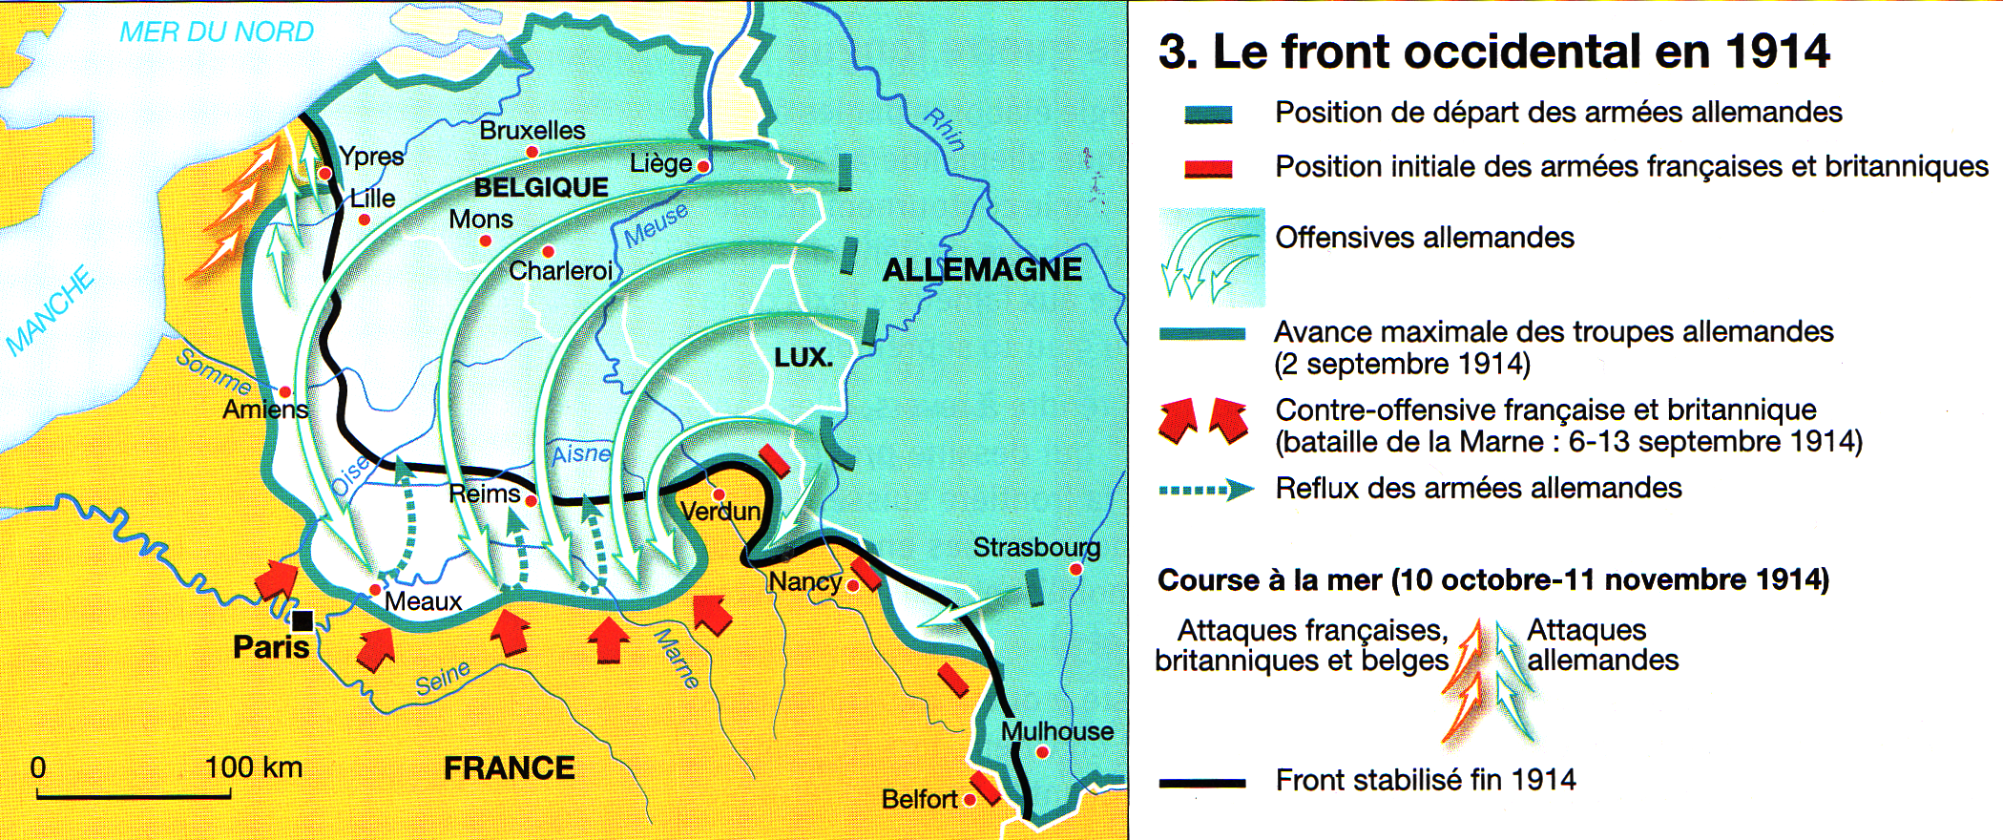
4
Quelles sont les conséquences territoriales de l’avancée allemande au début de la guerre ?

Slide 5
5
Quelle bataille permet aux Alliés de stopper l’invasion allemande ?

Slide 6
6
On qualifie la phase de guerre entre décembre 1914 au début de l’année 1918 de …
a) … guerre de mouvement
b) … guerre de position
c) … guerre de tranchées
d) … guerre offensive

Slide 7
A partir de quel événement la première guerre mondiale devient-elle totalement mondiale ?
7

Slide 8
Quel événement conduit la Russie à se retirer du conflit ?
8

Slide 9
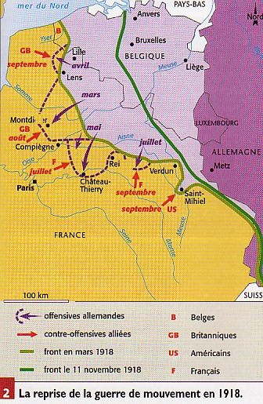
9
Présentez en deux temps l’évolution de la ligne de front à l’Ouest en 1918

Slide 10
A quelle date prend fin la première guerre mondiale ?
10

Slide 11
11
Quand a lieu la bataille de Verdun ?

Slide 12
12
Combien de temps dure la bataille de Verdun ?

Slide 13
13
Quel militaire devient, pour les combattants français, « le héros de Verdun », pour avoir résisté aux Allemands ?

